Slide 1
施設名：
導入設備の運用説明書
施設の住所：
設備設置箇所の住所：
導入システム図
システムの説明
【平常時の動作説明】
【災害時の動作説明】
【システム構成】
【特定負荷設備】
※必要に応じて、記入する欄の構成や数を変更すること 1/2

Slide 2
導入設備の運用方法説明図面
平常時（昼間）
災害時（昼間）
平常時（夜間）
災害時（夜間）
※必要に応じて、記入する欄の構成や数を変更すること 2/2

Slide 3
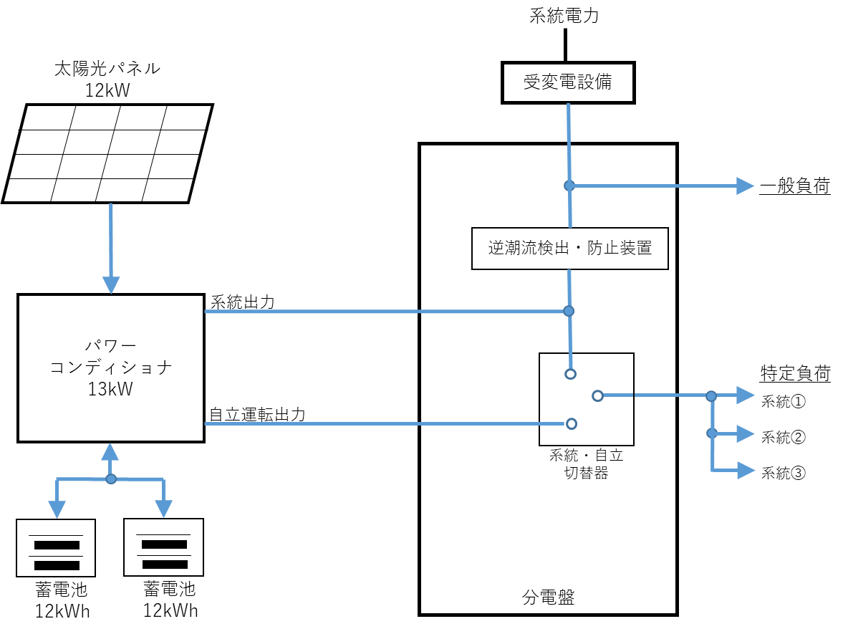
施設名：●●●●
導入設備の運用説明書（※記入例）
施設の住所：●●県●●市●●●●●
設備設置箇所の住所：同上
※太陽光パネルの設置箇所が同一敷地内でなく、
自営線でつなぐ場合などは、設備の設置箇所の住所を記入すること
導入システム図
システムの説明
【平常時の動作説明】
1. 太陽光発電電力は、パワーコンディショナの系統出力から
分電盤を経由して特定負荷設備及び車載型蓄電池へ供給さ
れる。
2. 発電電力が特定負荷設備の消費電力より大きい且つ蓄電池
が満充電でない場合は、この余剰電力は蓄電池に充電され
る。
3. 発電電力が特定負荷設備の消費電力より小さい場合は、
蓄電池から特定負荷設備へ電力を供給する。（蓄電池容量
が設定値を割り込むと供給停止し、商用電源から供給）
4. パワーコンディショナの自立運転出力は、平常時には停止
充放電設備
車載型蓄電池
【災害時の動作説明】
1. 災害時に電力系統が停止すると、パワーコンディショナの
系統出力も自動で停止するため、手動又は自動で自立運転
系を復帰させる。
2. 停電時に太陽光発電がある場合は、パワーコンディショナ
の自立運転出力から特定負荷設備に電力供給を行う。
3. 発電量が特定負荷設備の電力消費量を上回る場合は、余剰
電力を蓄電池に充電する。下回る場合は、蓄電池から特定
負荷設備電力を供給する。
4.車載型蓄電池より特定負荷へ電力を供給する。
【システム構成】
・太陽電池 240W×50枚 = 12kW
・パワーコンディショナ （自立運転出力付き）
13kW×1台
・リチウムイオン蓄電池 12kWh×2台 = 24kWh
【特定負荷設備】
・系統① 事務室照明 300W
廊下照明 200W
・系統② 台所コンセント 1500W
・系統③ 食堂・居間コンセント 1200W
・車載型蓄電池

Slide 4
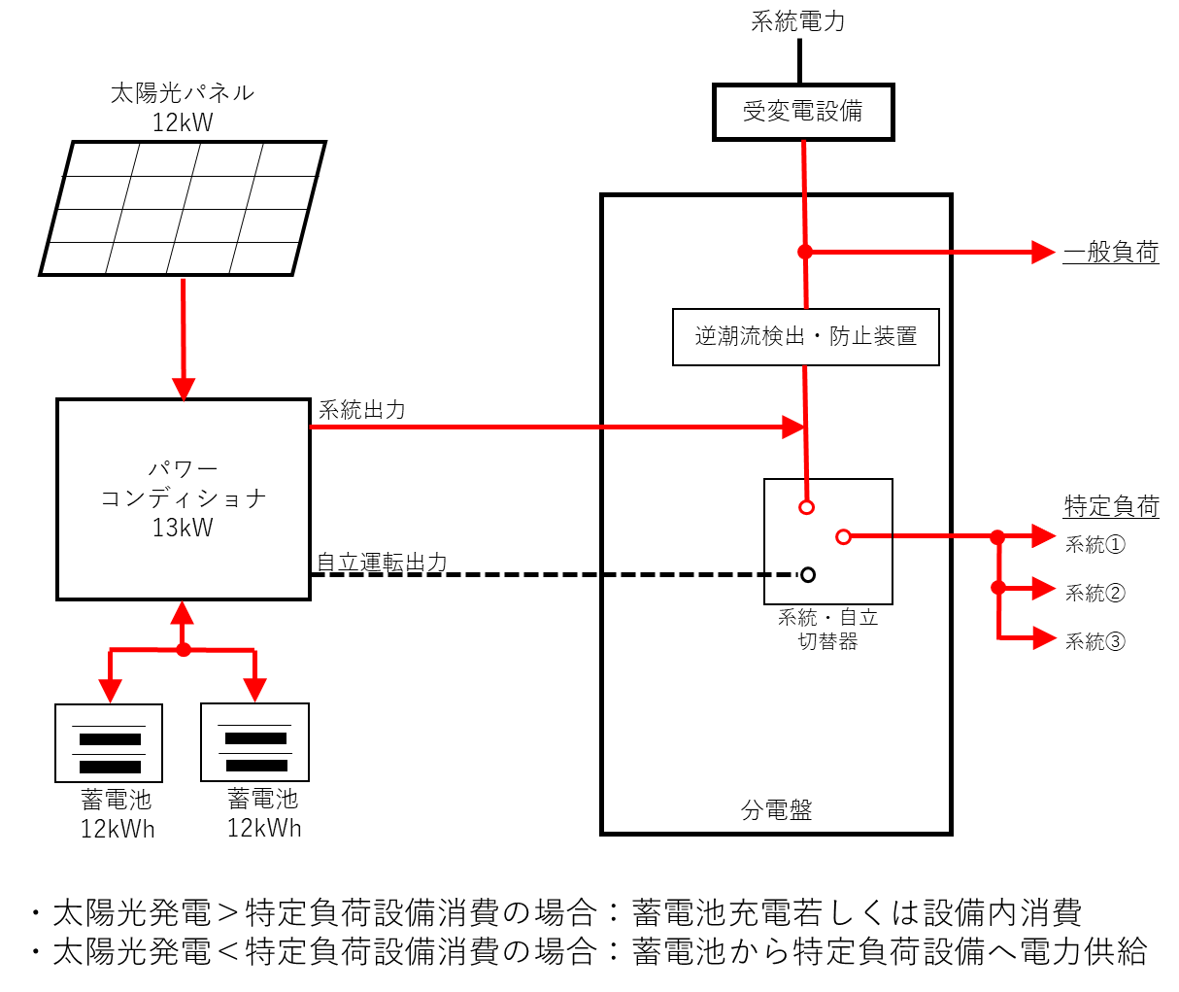
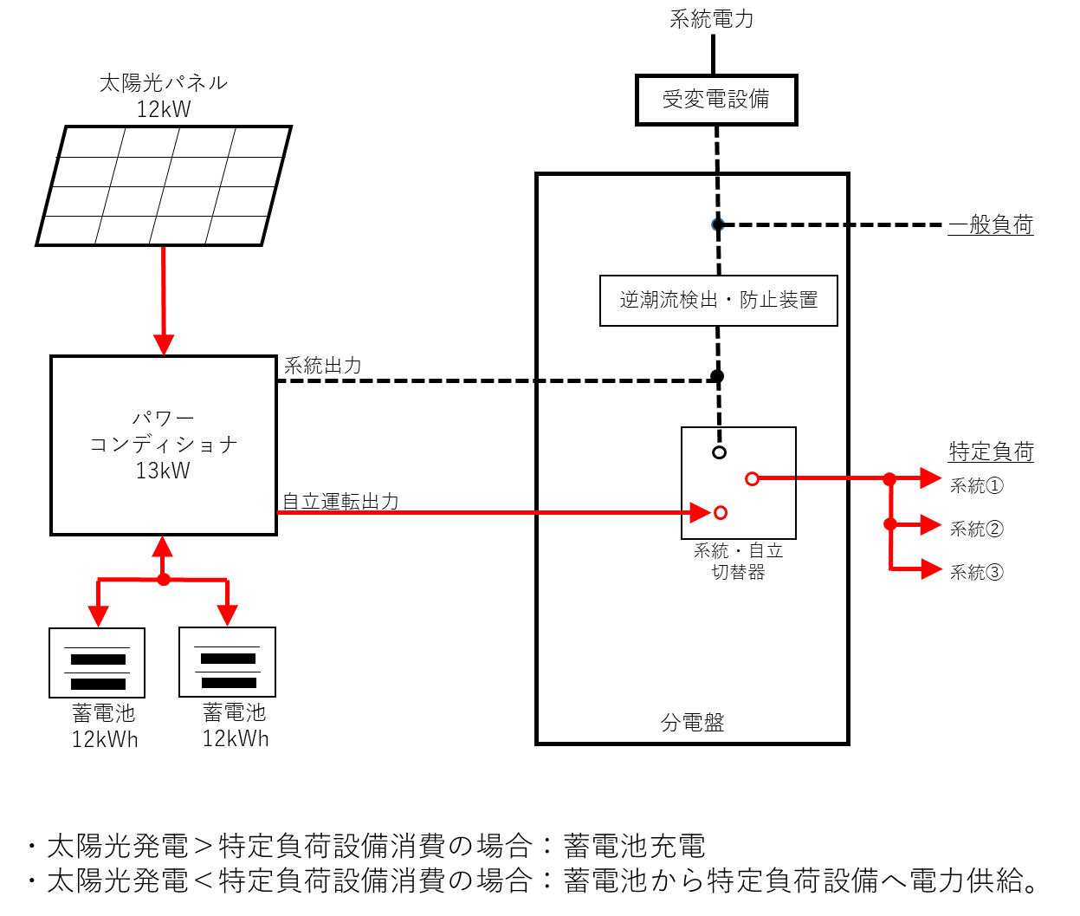
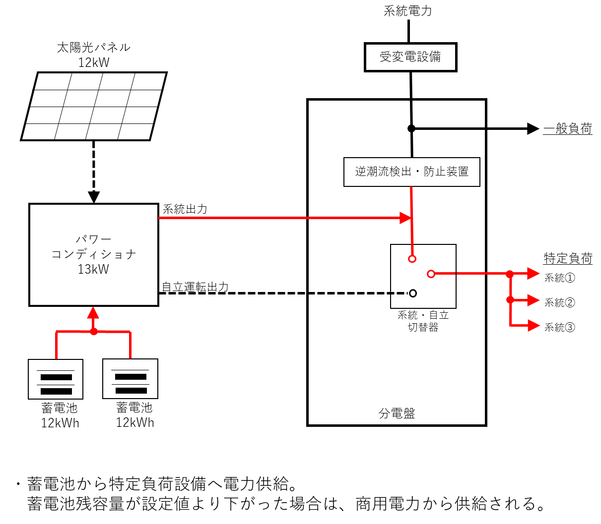
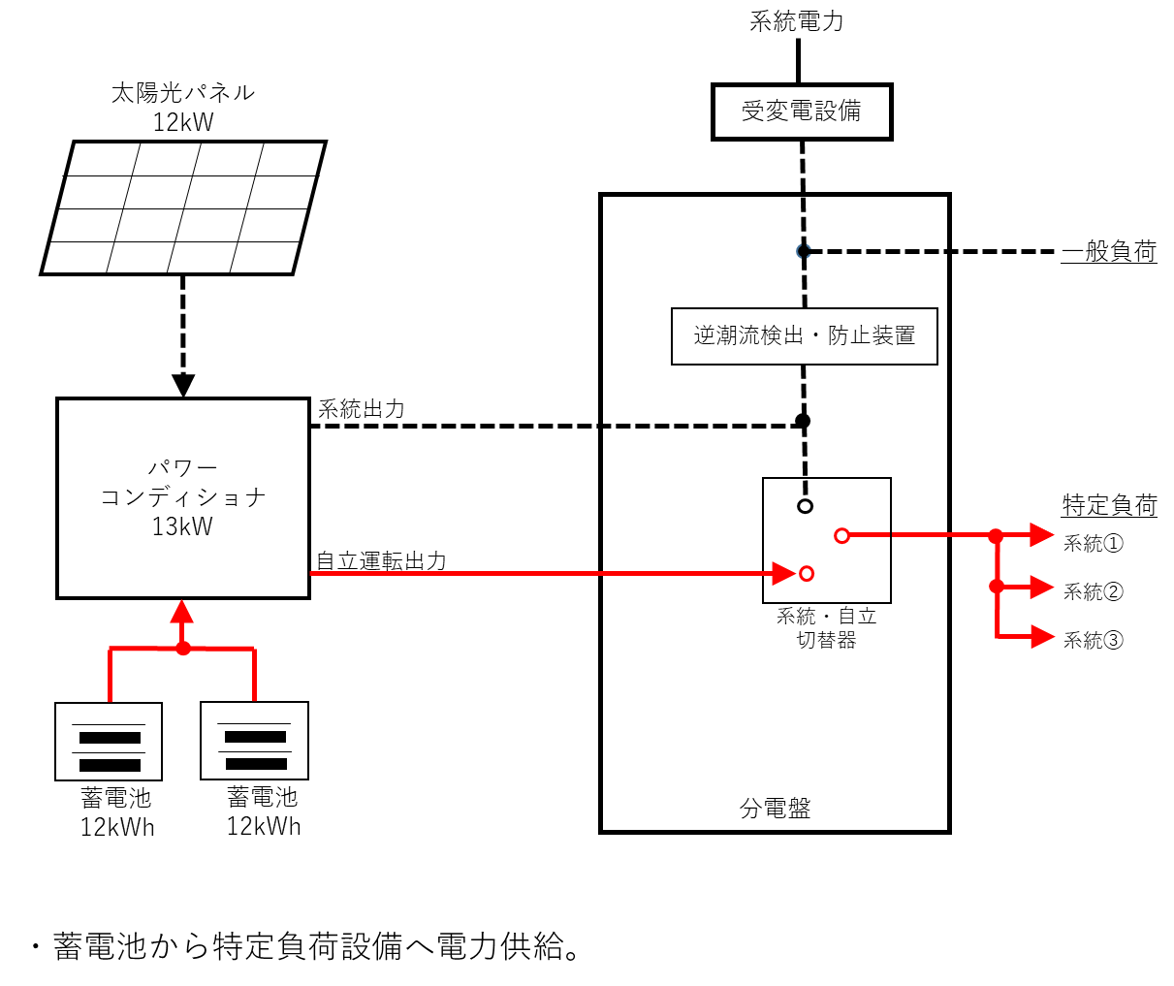
導入設備の運用方法説明図面（ ※記入例）
平常時（昼間）
災害時（昼間）
平常時（夜間）
災害時（夜間）

